Slide 1
网络语言资源监测语料库与研究简介
报告人：李舰
导 师：李波 副教授

Slide 2
目录
1. 项目背景
2. 平台简介
3. 小结

Slide 3

1. 项目背景

Slide 4
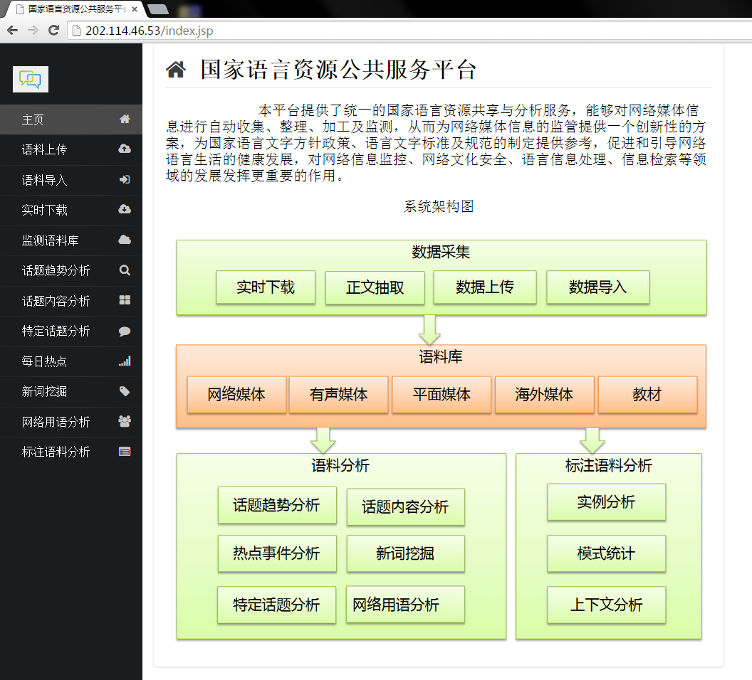
2. 平台简介
网址：http://202.114.46.53/
国家语言资源监测与研究网络媒体中心（华中师范大学）研发的集网络媒体监测语料采集、加工与应用与一体的应用平台——国家语言资源公共服务平台。
2.1 监测语料库的构建
2.2 监测语料库的浅层分析
2.3 监测语料库的深层分析

Slide 5
监测语料库（研究方向1）
应用与服务（研究方向2、3）
格式统一、覆盖面广的监测语料
浅层分析：服务语言学研究、语言文字方面的政府决策
已有语料
网络语料实时采集
深层分析：服务于企事业单位和政府决策
数据规范

Slide 6
2.1 监测语料库的构建
监测语料库的构建
  由于网络媒体数据的异构性与实时性，本平台设计了网络数据的实时采集模块。本模块自互联网上实时地下载新闻、微博、博客、论坛等多样化的数据，并利用元数据的格式对各种异构的语料进行统一化的管理。

Slide 7
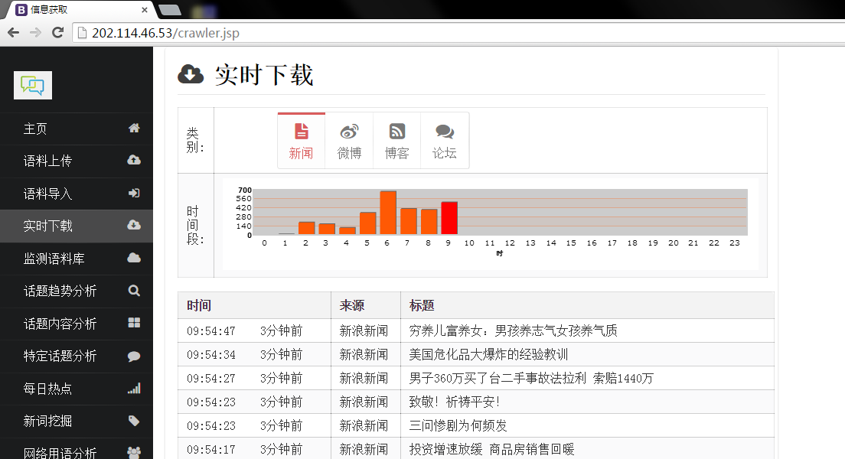
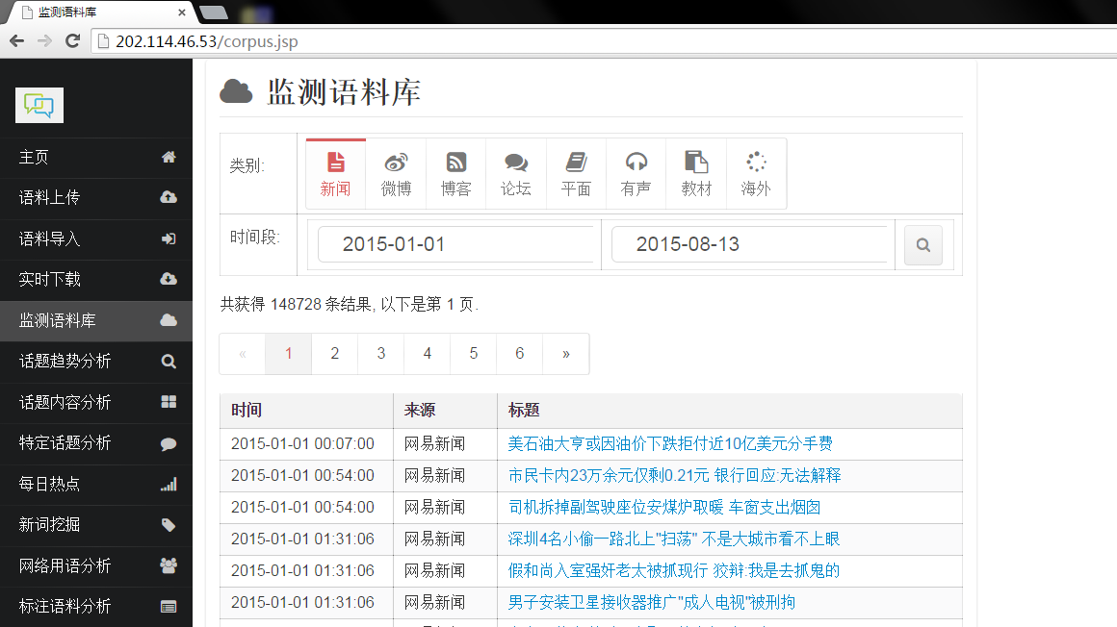
2.1 监测语料库的构建

Slide 8
2.2 监测语料的浅层分析
监测语料的浅层分析
  浅层分析着眼于对语言文字本身的分析，关注字、词、短语在不同媒体形式、不同时间段、不同群体中使用上的统计特征，为语言文字方面的研究与决策提供支撑服务，其中一项代表性的应用为中心每年发布的“十大网络用语”。

Slide 9
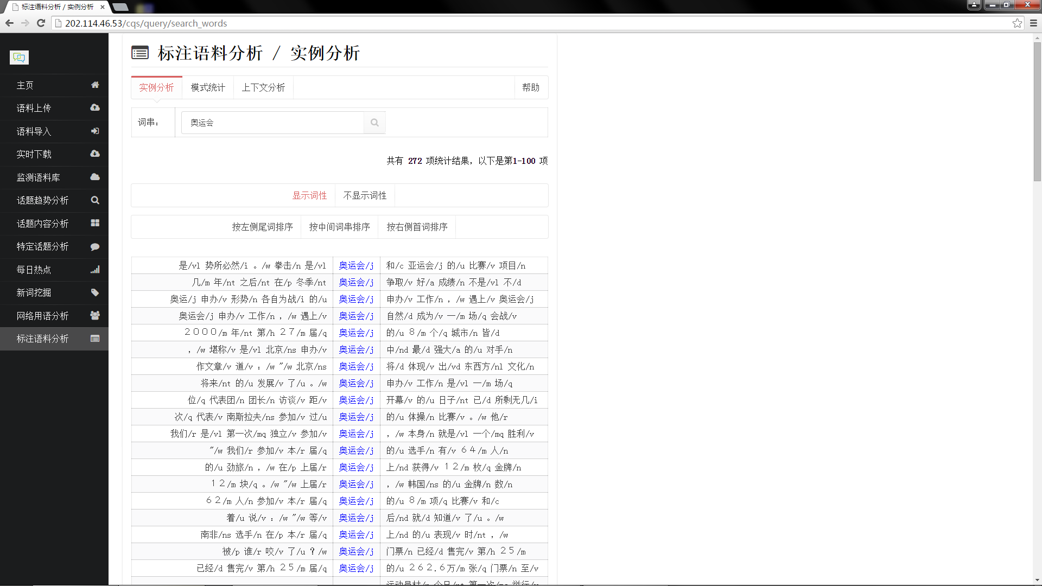
标注语料分析
进入标注语料分析界面，在该模块下。根据选择的语料库的不同，可以完成对标注语料的实例分析、模式统计以及上下文分析。

Slide 10
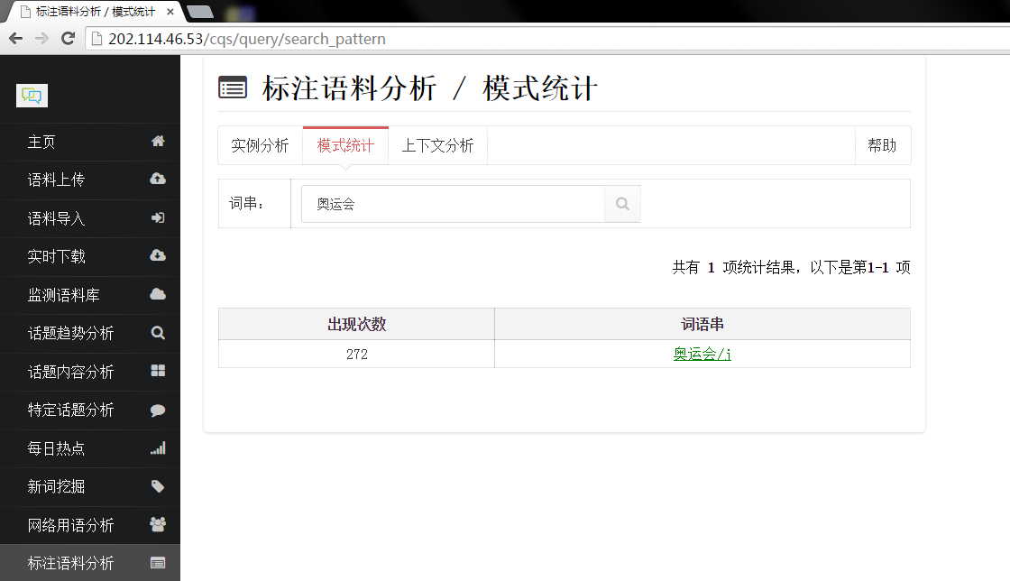
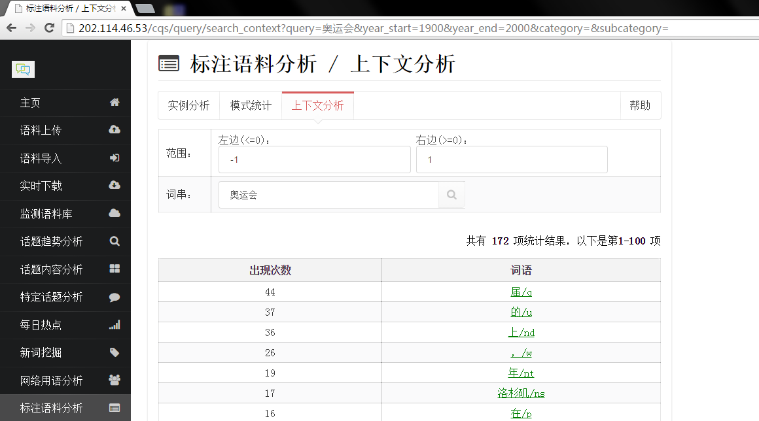
标注语料分析

Slide 11
十大网络用语
监测语料的浅层分析（以十大网络用语为例）
  策略：以真实的语言使用数据为依据，量化词语的使用度、流行度等指标；
  提取步骤
    准备工作：采集网络数据，准备候选词
    量化：以使用度、流行度等指标来刻画每一个候选词
    以流行度为标准对候选词进行排序
    参考使用度对排序结果进行微调

Slide 12
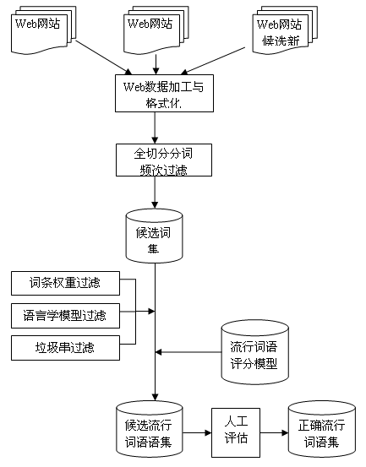
十大网络用语

Slide 13
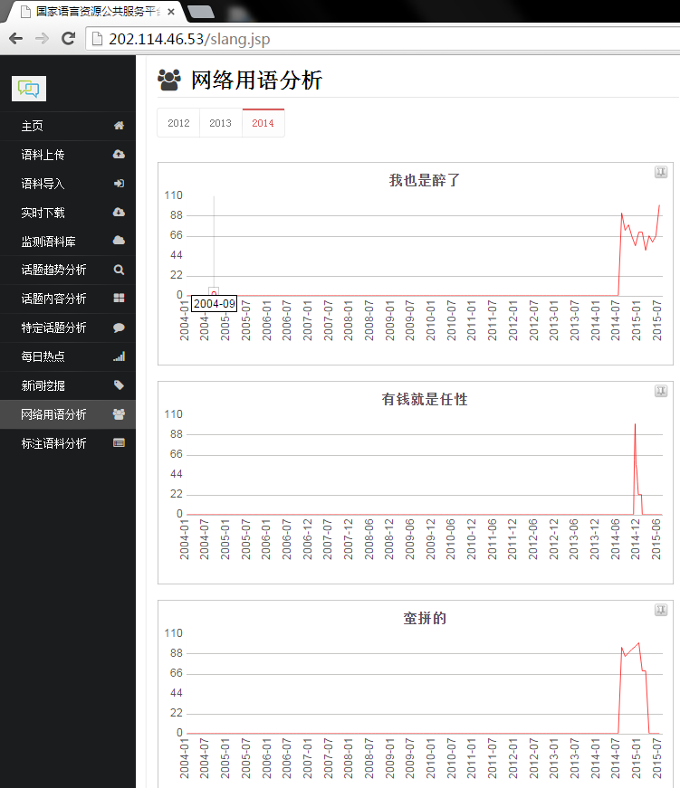
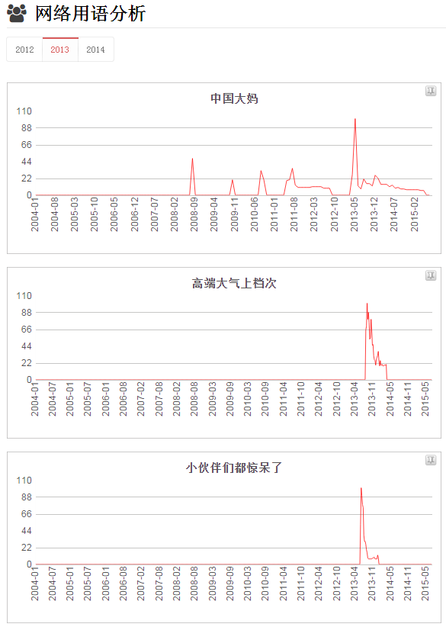
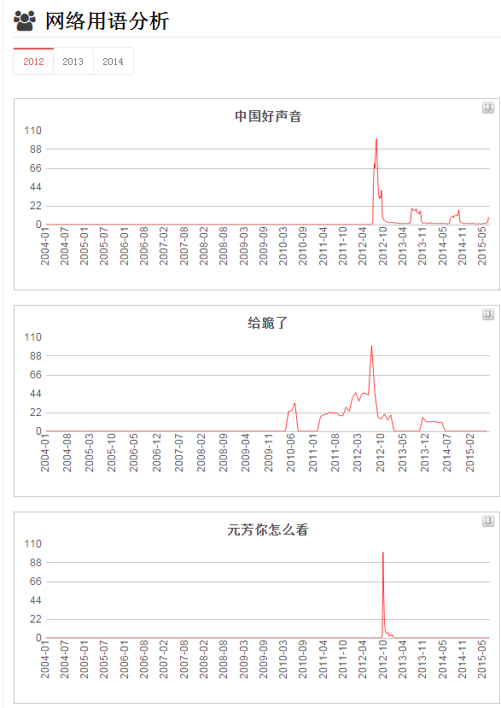
十大网络用语
2013
2014
2012

Slide 14
2.3 监测语料的深层分析
监测语料的深层分析
  监测语料库的另一个应用领域为深层分析。在深层分析中，针对监测语料的特性设计了话题趋势分析、特定话题分析、每日热点提取、新词挖掘等模块。这些功能采用基于隐含语义和语义指纹的技术，深度剖析监测语料中隐藏的语义信息，并将其提取归纳，从广泛的语料信息中获取到适合用户查看的内容，以此服务于舆情监测与政府决策。

Slide 15
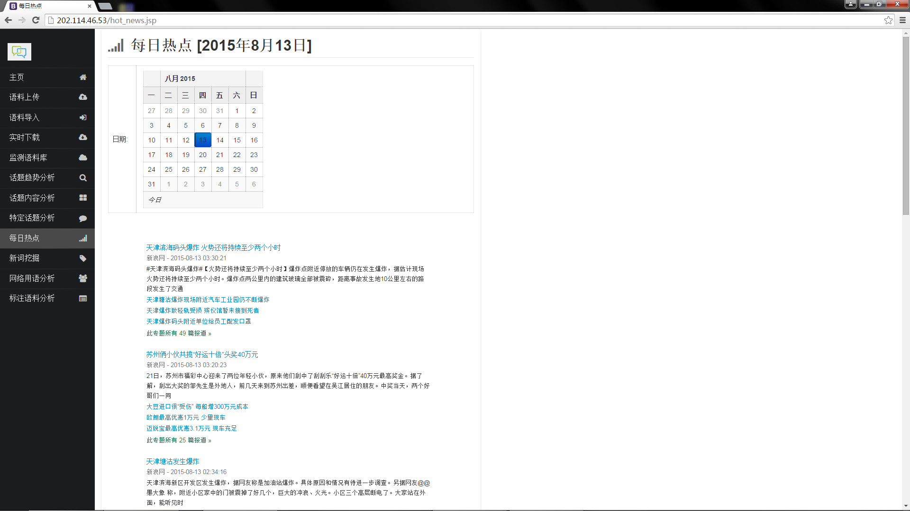
每日热点

Slide 16
特定话题定制及分析
针对用户特别关注的话题，系统可以对此进行及时的监测和分析。为了更加详细的刻画用户的意图，用户可以用一组词群来描述一个特定话题。系统在实时的下载分析网络数据的同时，会针对用户特定的话题进行监测。

Slide 17
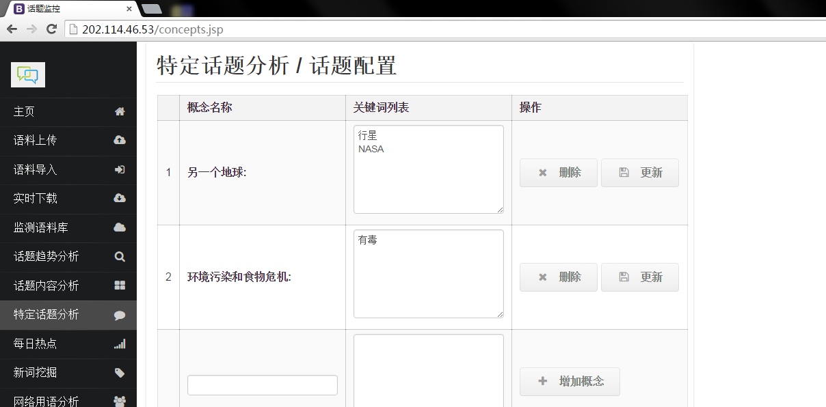
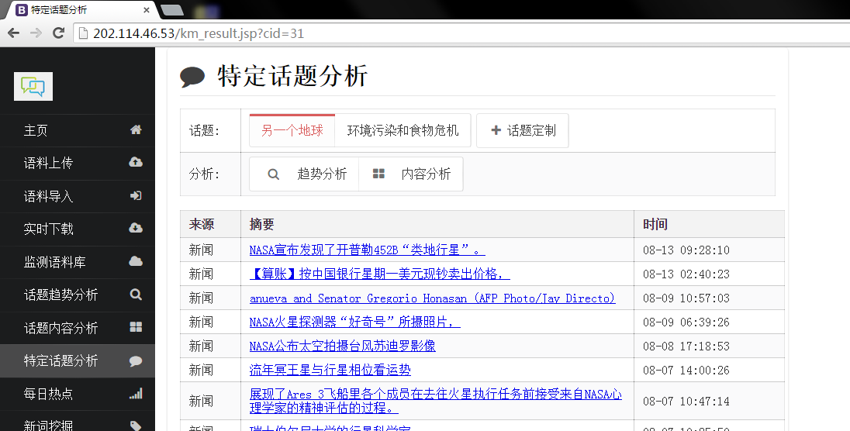
特定话题定制及分析

Slide 18
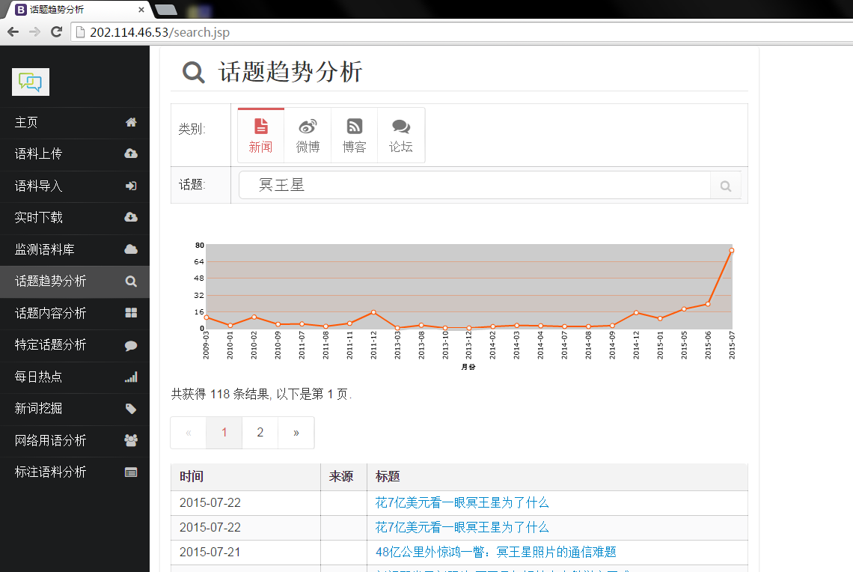
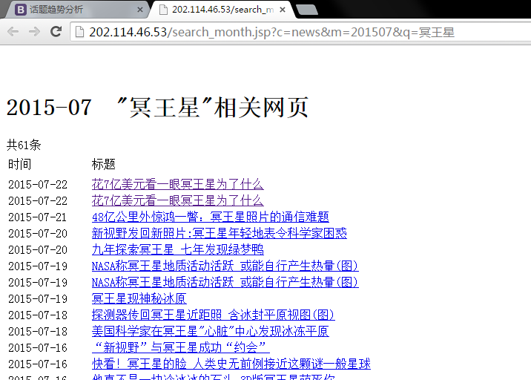
话题趋势分析

Slide 19
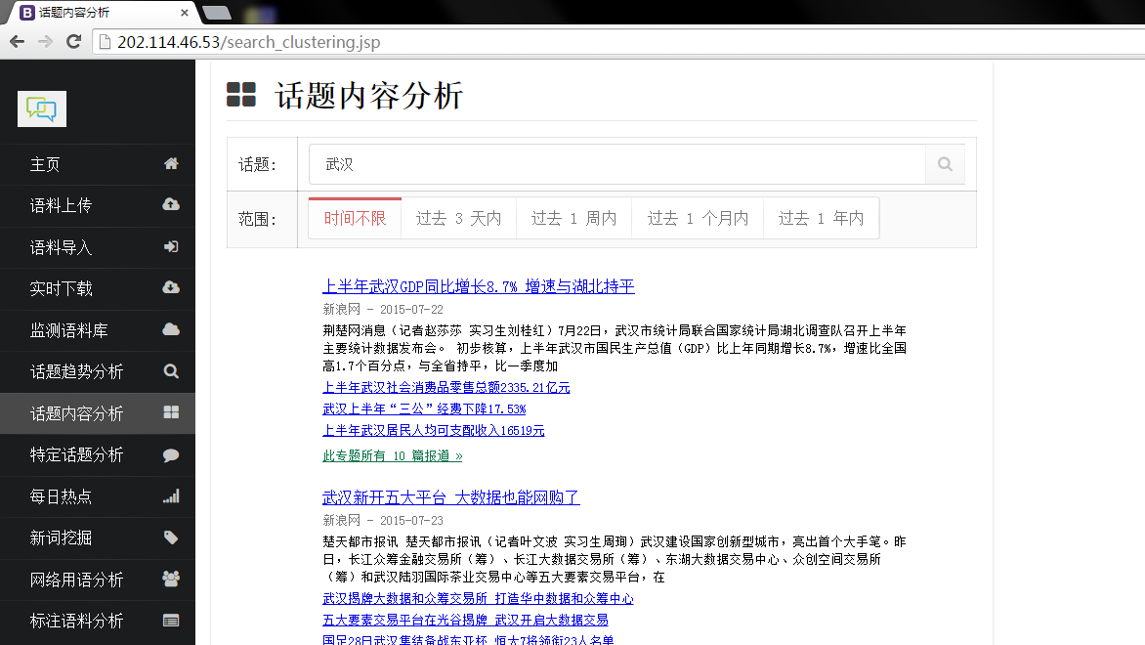
话题内容分析

Slide 20
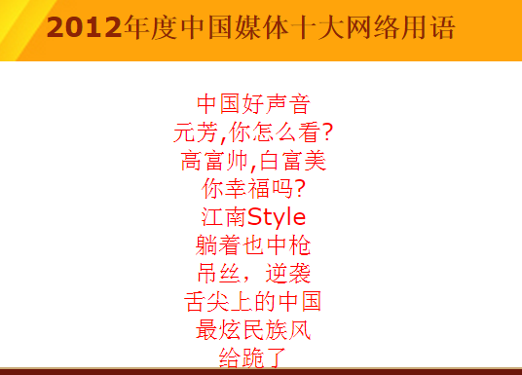


3. 小结
本平台中主要可以划分为以下三个部分：语料库的建设、监测语料库的浅层分析、监测语料库的深层分析。其中监测语料库的建设是基础，而浅层分析以及深层分析是从不同层面上揭示语料库的特征，为不同的目标对象提供服务。主要的成果有年度十大网络用语的发布。

Slide 21
Thanks

